Slide 1


Slide 2
Девиз урока: «Наблюдаю ,замечаю, размышляю, делаю выводы.»

Slide 3

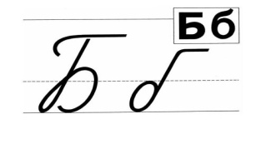
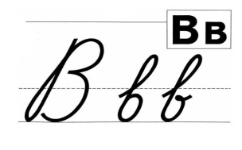
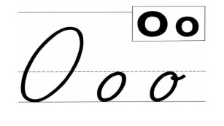
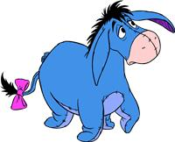


б в о бво вбо
воб бов овб обв
Какой одинаковый звук в словах: ослик, волк, бобёр?
Давайте вспомним как пишется строчная буква о и строчные буквы б и в.

Slide 4
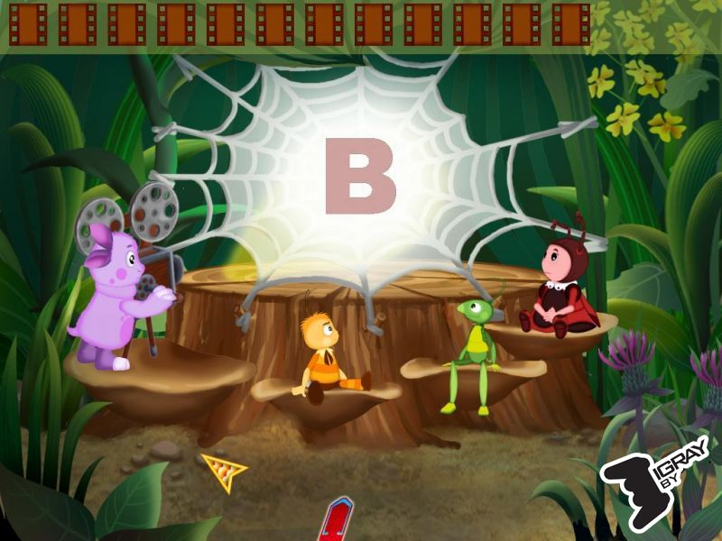
СЛОВАРНАЯ РАБОТА

Slide 5
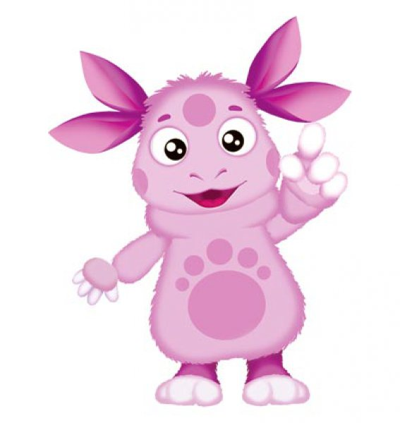
В . РОНА ЗА . Ц В . Р . БЕЙ П . ТУХ
О
Я
О
О
Е

Slide 6


Slide 7
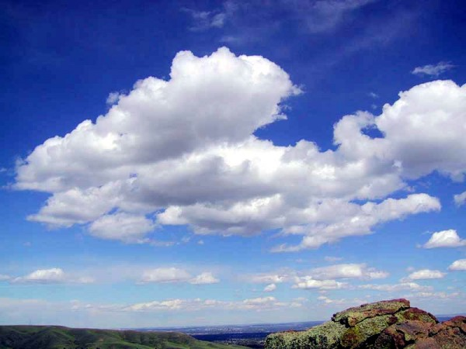
ПЛЫВУТ, НЕБУ, СИНЕМУ, ПО, ОБЛАКА

Slide 8
ПО СИНЕМУ НЕБУ ПЛЫВУТ ОБЛАКА.

Slide 9
По синему небу плывут об

Slide 10
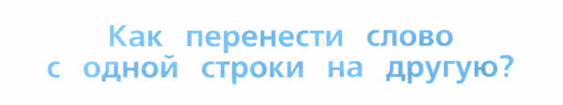


Slide 11

ПЕРЕНОС СЛОВ
Тема урока:

Slide 12

Цель урока:
1. Узнаем правила переноса.
2. Будем учиться применять новые знания при письме.

Slide 13
Бродит стадо по лугам.

Slide 14
Бро-дит ста-до по лу-гам.

Slide 15
1 правило: Слово переносится по слогам.
Здесь порядок очень строгий.
Делим все слова на слоги,
Переносим по слогам:
Бро-дит ста-до по лу-гам.

Slide 16
ОБ ЛА КА
ОБ - ЛАКА
ОБЛА - КА

Slide 17
По синему небу плывут об- лака.

Slide 18
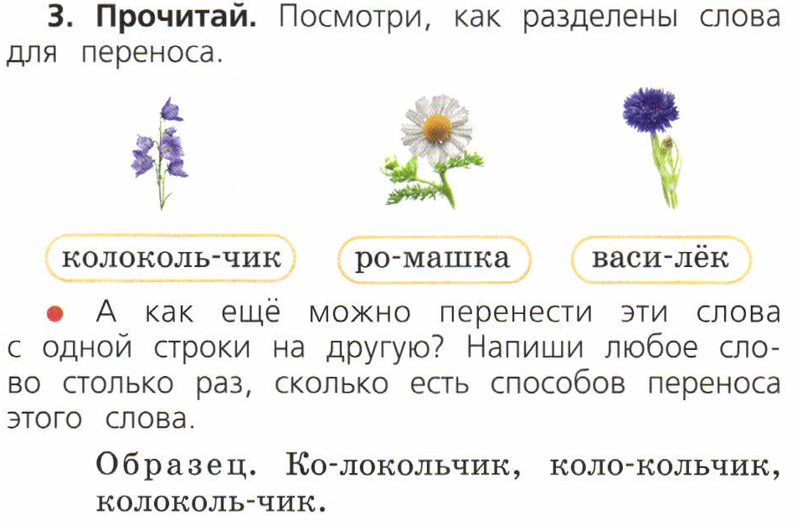


Slide 19
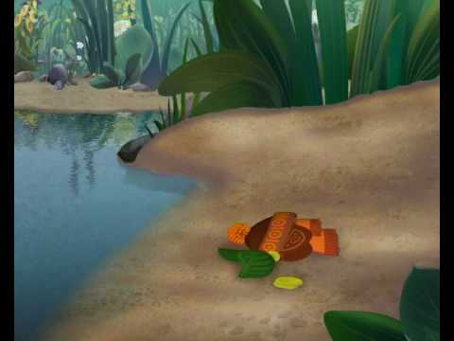


Slide 20
Разделить слова для переноса: ручей, пень, лес.

Slide 21
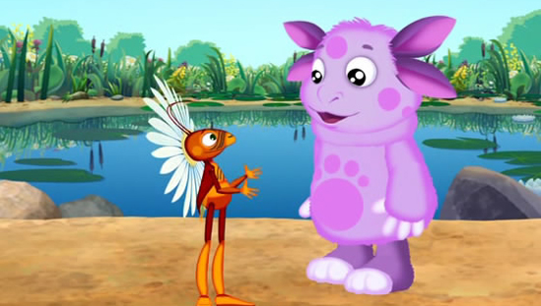

Slide 22
2 правило: Слова из одного слога не переносятся.
Если в слове один слог, Не дели его, дружок!

Slide 23


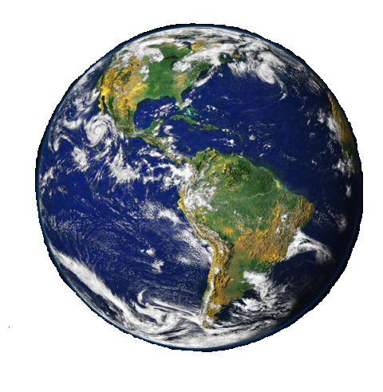


Slide 24

Ребята, как вы думаете,
есть ли ещё правила
переноса слов?

Slide 25
коньки, мальчик, чайка,
линейка, объяснил, подъезд

Slide 26
конь-ки, маль-чик, чай-ка,
линей-ка, объ-яснил, подъ-езд

Slide 27
3 правило: Буквы Ь, ъ, Й нельзя отрывать от предыдущего слога.
Мягкий, твёрдый знак и букву Й
От слога отрывать не смей.

Slide 28
Аня, обед, края

Slide 29
4 правило: Одну букву нельзя оставлять на строчке или переносить на другую строку.
В слове Аня слога два, Переносить его нельзя. Одну букву оторвёшь- И в ловушку попадешь.

Slide 30
Е-два
у-
кол
2
1
о-
пять
?

Slide 31
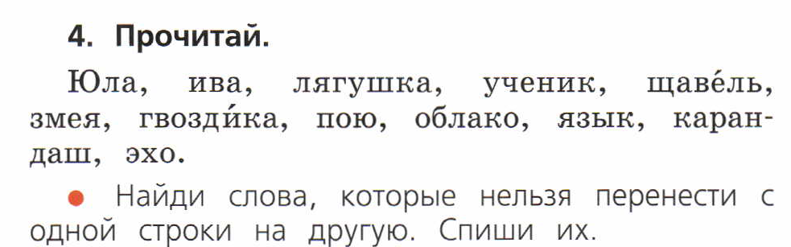


Slide 32
касса, суббота, Анна

Slide 33
5 правило: При переносе слов с удвоенными согласными одну согласную оставляют на строке, а другую переносят
суб-бота, Ан-на, рус-ский,
кас-са, ал-лея, длин-ный, класс

Slide 34
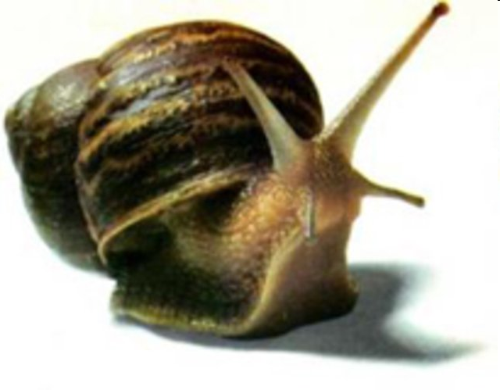
У кого глаза на рогах,
А дом на спине?
(
улит-ка
улитка
/
Запомните!
Две согласных, словно в сказке, переносятся по-братски!
Какое правило нужно знать, чтобы перенести это слово с одной строки на другую?

Slide 35


Правила переноса слов
МОЖНО | НЕЛЬЗЯ
ра-дио, ого-род | о-город, ради-о
паль-чик, чай-ник, подъ-езд | пал-ьчик, ча-йник, под-ъезд
раз-лив, под-писать | ра-злив, по-дписать
при-крепить | прик-репить
кас-сир, груп-па | ка-ссир, касс-ир

Slide 36
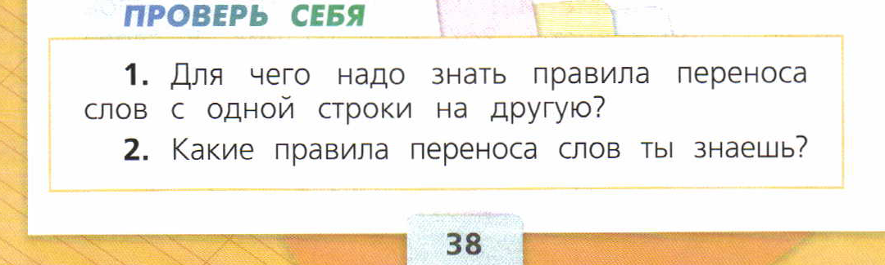

Slide 37



РЕФЛЕКСИЯ
На уроке я узнал …
На уроке я научился …
Самым трудным на уроке было …

